Slide 1
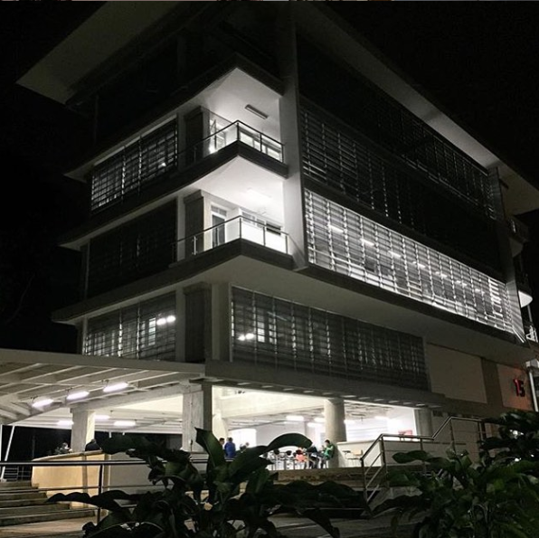
13
Proyecto
Internacionalización de la Investigación, Innovación y Extensión
Nota: El portafolio de proyectos se construye de acuerdo con el horizonte de tiempo del período Rectoral (2020 -2023), por lo tanto, se proyectaron las metas de los proyectos al año 2025 mientras se surtía el proceso de elección de Rector. Una vez elegido, se realizará el proceso de fortalecimiento del PDI y actualización/formulación de proyectos articulados al nuevo periodo Rectoral para el período 2025 - 2028 (fecha límite: 25 de junio de 2025)

Slide 2
Información general del proyecto
Código del proyecto | PDI2028 – CGT - 13
Dependencia responsable del proyecto | Vicerrectoría de Investigaciones, Innovación y Extensión
Pilar de Gestión | Creación, Gestión y Transferencia del conocimiento
Programa | Consolidación de la investigación institucional con impacto en la sociedad y reconocimiento nacional e internacional a través de la generación de conocimiento y la creación artística
Procesos asociados (Sistema Integral de Gestión) | Misionales - Investigación e Innovación
 | De apoyo - Internacionalización
Factores de calidad institucional a los que apunta el proyecto | 5. Visibilidad nacional e internacional
 | 6. Investigación y creación artística
Otras instancias o dependencias participantes | Oficina de Relaciones Internacionales Facultades Grupos de Investigación
Programas a los cuales le aporta indirectamente el proyecto | Internacionalización integral de la Universidad
 | Consolidación de la investigación institucional con impacto en la sociedad y reconocimiento nacional e internacional a través de la generación de conocimiento y la creación artística
Objetivos de Desarrollo Sostenible (ODS) a los cuales le aporta el proyecto | 4. Garantizar una educación inclusiva, equitativa y de calidad y promover oportunidades de aprendizaje durante toda la vida para todos
13. Internacionalización de la Investigación, Innovación y Extensión

Slide 3
Identificación del problema, necesidad u oportunidad
La Investigación, la innovación y la extensión en la Universidad Tecnológica de Pereira se está llevando a cabo en el ámbito local, regional o nacional, más no en el internacional, lo que no ha permitido un desarrollo institucional globalizado e implementar las capacidades que ha desarrollado la Universidad Tecnológica de Pereira.
Lo anterior, se evidencia en lo siguiente: pocas alianzas internacionales para la formulación y ejecución de proyectos de cooperación en I+D+i que permitan fortalecer las capacidades institucionales y de los grupos de investigación, bajo nivel en la movilidad docente y estudiantil en el marco de procesos de investigación para visibilizar las capacidades institucionales en I+D+i, falta de acciones de cooperación con aliados estratégicos en Francia, Alemania, Reino Unido, Estados Unidos y América Latina y el Caribe y poca visibilidad internacional de las capacidades en I+D+i de la universidad a través de la participación en convocatorias.
13. Internacionalización de la Investigación, Innovación y Extensión

Slide 4
Identificación del problema, necesidad u oportunidad
Problema Central | Causas directas | Causas Indirectas
La Investigación en la Universidad Tecnológica de Pereira se está llevando a cabo en el ámbito local, regional o nacional, más no se ha desarrollado a nivel internacional | 1. Pocas alianzas internacionales para la formulación y ejecución de proyectos de cooperación en I+D+i que permitan fortalecer las capacidades institucionales y de los grupos de investigación. | 1.1 Falta de reconocimiento internacional.
 | 2. Bajo nivel en la movilidad docente y estudiantil en el marco de procesos de investigación para visibilizar las capacidades institucionales en I+D+i. | 2.1 Desfinanciación para conceptos de movilidad.
 | 3. Falta de acciones de cooperación con aliados estratégicos en Francia, Alemania, Reino Unido, Estados Unidos y América Latina y el Caribe. | 3.1 No se cuenta con personal para la coordinación de acciones para la cooperación.
 | 4. No se cuenta con visibilidad internacional de las capacidades en I+D+i de la universidad a través de la participación en convocatorias | 4.1 Pocos productos de investigación con impacto internacional.
 | Efectos directos | Efectos indirectos
 | 1. No se cuenta con proyectos de investigación financiados internacionalmente. | 1.1 Desfinanciación de la investigación institucional. 1.2 Grupos de Investigación no reconocidos por Minciencias.
 | 2. Falta de reconocimiento institucional en el ámbito internacional de la investigación. | 2.1 Desfinanciación de la investigación institucional. 2.2 Grupos de Investigación no reconocidos por Minciencias.
 | 3. Bajo nivel de cooperación internacional en doble vía. | 3.1 Desfinanciación de la investigación institucional. 3.2 Grupos de Investigación no reconocidos por Minciencias.
13. Internacionalización de la Investigación, Innovación y Extensión

Slide 5
Descripción del proyecto
A través del proyecto se busca fortalecer la internacionalización de la investigación, innovación y la extensión realizada en la Universidad Tecnológica de Pereira, mediante la generación de alianzas internacionales para la formulación y ejecución de proyectos de cooperación en I+D+i que permitan fortalecer las capacidades institucionales y de los grupos de investigación, el fomento de la movilidad docente y estudiantil en el marco de procesos de investigación para visibilizar las capacidades institucionales en I+D+i.
Igualmente, la Universidad busca fortalecer acciones en materia de cooperación con aliados estratégicos en Francia, Alemania, Reino Unido, Estados Unidos y América Latina y el Caribe, y el incremento de la visibilidad internacional de las capacidades en I+D+i de la universidad a través de la participación en convocatorias.
Involucrados
Unidades organizacionales: Oficina de Relaciones Internacionales. Facultades. Grupos de Investigación.
Beneficiarios: Grupos de Investigación Universidad Tecnológica de Pereira. Investigadores. Estudiantes. Facultades. Programas Académicos. Dependencias Administrativas
Entidades externas a la UTP: Grupos de Investigación de otras instituciones. Entidades financiadoras internacionales. Universidades y Centros de Investigación.
13. Internacionalización de la Investigación, Innovación y Extensión

Slide 6
Objetivos del proyecto
General
Fomentar la Internacionalización de la Investigación, Innovación y Extensión en la Universidad Tecnológica de Pereira.
Específicos
13. Internacionalización de la Investigación, Innovación y Extensión
Generar alianzas internacionales para la formulación y ejecución de proyectos de cooperación en I+D+i que permitan fortalecer las capacidades institucionales y de los grupos de investigación.
Fomentar la movilidad docente y estudiantil en el marco de procesos de investigación para visibilizar las capacidades institucionales en I+D+i.
Fortalecer acciones de cooperación con aliados estratégicos en Francia, Alemania, Reino Unido, Estados Unidos y América Latina y el Caribe.
Incrementar la visibilidad internacional de las capacidades en I+D+i de la universidad a través de la participación en convocatorias

Slide 7
Planes operativos
Plan operativo | Acciones
Alianzas internacionales para la formulación y ejecución de proyectos de cooperación en I+D+i | Alianzas internacionales para la formulación y ejecución de proyectos de cooperación en I+D+i que permitan fortalecer las capacidades institucionales y de los grupos de investigación. Socializar y difundir convocatorias externas internacionales y oportunidades de cooperación con aliados estratégicos. Monitorear acciones de cooperación a través de convenios vigentes
Movilidad docente y estudiantil en el marco de procesos de investigación | Promover acciones que motiven a los estudiantes de la Universidad Tecnológica de Pereira a mantener el interés por su desarrollo académico a través de la movilidad. Difundir la convocatoria anual para el Verano de la Investigación Científica y Tecnológica del Pacífico, así como el documento de orientación sobre políticas y procedimientos del programa. (Movilidad entrante y saliente). Difundir la convocatoria anual para el Verano de la Investigación Científica y Tecnológica del Pacífico, así como el documento de orientación sobre políticas y procedimientos del programa. (Movilidad entrante y saliente). Propiciar el desplazamiento del personal académico de Universidad Tecnológica de Pereira, para el desarrollo de actividades de divulgación científica y tecnológica y, de la promoción del posgrado e investigación. Propiciar el desplazamiento del personal académico de Universidad Tecnológica de Pereira, para el desarrollo de actividades de divulgación científica y tecnológica y, de la promoción del posgrado e investigación. Participar en la Convocatoria del Programa de Movilidad de Profesores e Investigadores del Programa DELFÍN. Participar en la Convocatoria del Programa de Movilidad de Profesores e Investigadores del Programa DELFÍN. Promover el desarrollo de competencias interculturales internacionales en los estudiantes, mediante la asignación de becas que les permitan participar en proyectos de cooperación internacional en ambientes multiculturales. Promover el desarrollo de competencias interculturales internacionales en los estudiantes, mediante la asignación de becas que les permitan participar en proyectos de cooperación internacional en ambientes multiculturales. Participar en la elaboración de directorios de las Instituciones de Educación Superior y Centros de Investigación integrantes del Programa.
13. Internacionalización de la Investigación, Innovación y Extensión

Slide 8
Planes operativos
Plan operativo | Acciones
Acciones de cooperación con aliados estratégicos orientadas a fortalecer la visibilidad internacional de las capacidades en I+D+i | Implementar las acciones definidas dentro de la estrategia de internacionalización de la investigación promovida por la asociación Columbus. Implementar la Cátedra UNESCO en Biotecnología y ODS con el propósito de fortalecer los lazos de cooperación con el CIRAD y otros liados de América Latina y el Caribe. Implementar la Cátedra UNESCO en Biotecnología y ODS con el propósito de fortalecer los lazos de cooperación con el CIRAD y otros liados de América Latina y el Caribe.
Visibilidad internacional de las capacidades en I+D+i | Promover la visibilidad internacional de las capacidades en I+D+i de la universidad a través de la participación en convocatorias y/o eventos internacionales. Generar material de divulgación que contribuya a la visibilidad internacional de las capacidades en I+D+i de la universidad (sitio web, tips, videos, portafolios, etc.). Generar material de divulgación que contribuya a la visibilidad internacional de las capacidades en I+D+i de la universidad (sitio web, tips, videos, portafolios, etc.). Socialización y gestión de convocatorias externas focalizadas con grupos de investigación específicos Socialización y gestión de convocatorias externas focalizadas con grupos de investigación específicos.
13. Internacionalización de la Investigación, Innovación y Extensión

